Slide 1
資料№３
宿泊税制度設計について
第１回白浜町宿泊税検討委員会
令和７年１０月３０日
1

Slide 2
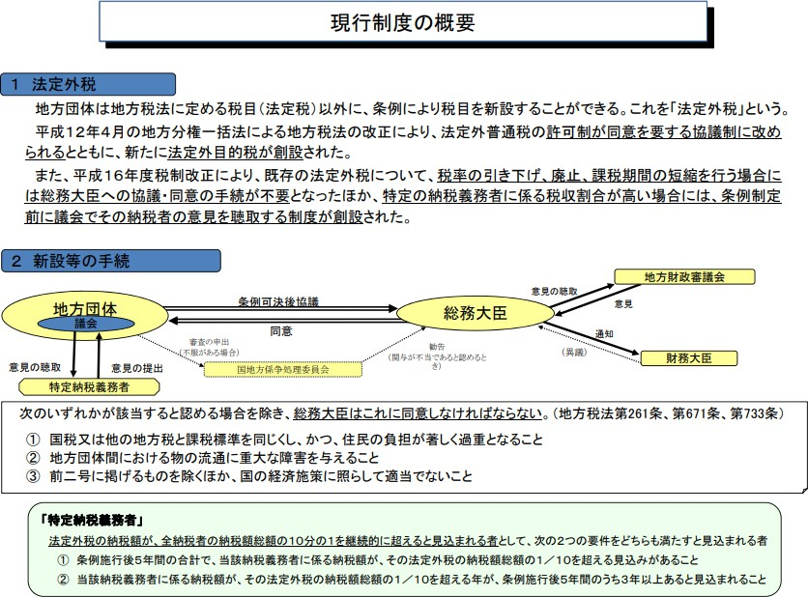
１法定外税（宿泊税）の新設
令和７年１０月３０日 第１回宿泊税検討委員会資料
(1)制度概要
出典：総務省HP

Slide 3
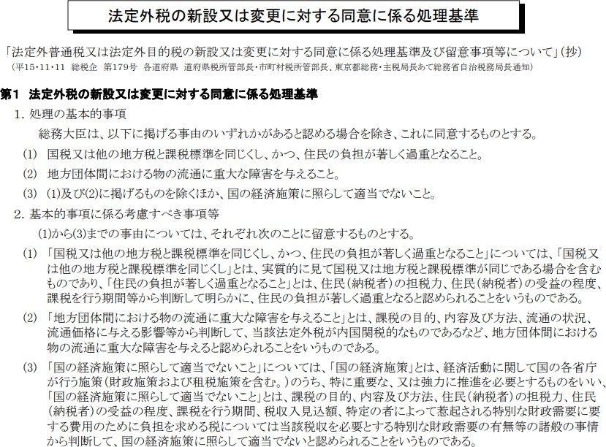
１法定外税（宿泊税）の新設
令和７年１０月３０日 第１回宿泊税検討委員会資料
(2)処理基準
出典：総務省HP

Slide 4
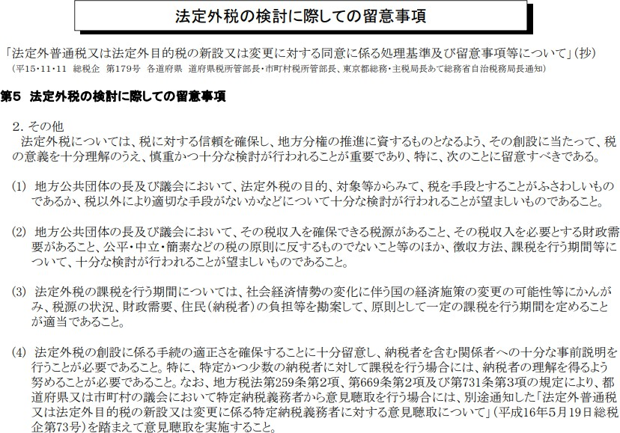
１法定外税（宿泊税）の新設
令和７年１０月３０日 第１回宿泊税検討委員会資料
(3)留意事項
出典：総務省HP

Slide 5
２課税要件について
令和７年１０月３０日 第１回宿泊税検討委員会資料
(1)課税要件
項目内容
白浜町の宿泊税（案）
課税客体 | 税金がかかる物や行為 | 白浜町に所在する宿泊施設への宿泊行為
課税標準 | 納税額を算出する際に必要な基本的な数値 | 宿泊施設への宿泊数
納税義務者 | 租税を納める義務を課せられる者 | 宿泊施設への宿泊者
徴収方法 | 特別徴収：特別徴収義務者（宿泊施設）が宿泊者から宿泊税を徴収し納入 普通徴収：町が納税義務者から直接租税を徴収 | 特別徴収
申告期限 | 条例に規定される日までに、徴収（納付）すべき租税の情報を申告し、租税を納付するもの | 毎月末日までに前月の初日から末日までの間の分を申告納入（特例規定有り）
免税点 | 一定の要件を満たさなければ課税しないとする制度 | 先行導入自治体の例を参考に、検討
税額・税率 | 税金の額。一律定額制、段階的定額制、定率制が考えられる | 先行導入自治体の例を参考に、事業者の事務負担を考慮し検討
課税免除 | 地方税法第６条の規定により、公益上その他の理由があるときは、課税をしないことができる | 先行導入自治体の例を参考に、検討
課税期間 （見直し期間） | 制度の施行状況や社会経済情勢の推移などを勘案して、一定期間ごとに見直しを行う | 多くの先行導入自治体と同様に、条例施行後５年周期での見直しを検討
罰則規定 | 不申告に関する過料や帳簿記載義務違反等に関する罰則 | 先行自治体の例を参考に、検討
(2)先行導入自治体の状況・・・参考資料２

Slide 6
２課税要件について
令和７年１０月３０日 第１回宿泊税検討委員会資料
(3-1)課税要件の詳細（課税客体・課税標準・納税義務者）
課税客体 ：白浜町に所在する宿泊施設への宿泊行為
課税標準 ：宿泊施設への宿泊数
納税義務者：宿泊施設への宿泊者
先行導入自治体において東京都を除き、「旅館業法の許可を受けたホテル・旅館・簡易宿所」、「住宅宿泊事業法に規定する住宅宿泊事業に係る施設（民泊）」としている。施設の種類によって、宿泊者が享受する行政サービスに変わりはないことから、課税客体は白浜町に所在する次の施設とし、また、先行導入自治体と同様に、課税標準は「宿泊施設への宿泊数」、納税義務者は「宿泊施設への宿泊者」と考える。
【対象施設】
旅館業法(昭和23年法律第138号)第2条第1項に規定する旅館業(同条第4項に規定する下宿営業を除く。)に係る施設
住宅宿泊事業法(平成29年法律第65号)第2条第3項に規定する住宅宿泊事業に係る住宅
【参考】
対象施設：旅館業法（ホテル・旅館・簡易宿所）３０１件、住宅宿泊事業法（民泊）２５５件
(3-2)課税要件の詳細（徴収方法）
徴収方法：特別徴収
宿泊者から宿泊税を直接徴収することは、実務上困難であると考えられることから、全ての先行導入自治体において、宿泊事業者等を特別徴収義務者とし、宿泊事業者等が宿泊者から宿泊税を徴収し、自治体へ納入する方法をとっている。
また、入湯税を納入している事業者においては、既存の納入スキームと同様になるため、円滑に導入しやすい。

Slide 7
２課税要件について
令和７年１０月３０日 第１回宿泊税検討委員会資料
(3-3)課税要件の詳細（申告期限）
申告期限：毎月末日までに前月分を申告納入する
ただし、一定の要件を満たした場合は、３か月分をまとめた年４回の申告納入の特例を設ける
全ての先行導入自治体において、毎月末日までに前月分を申告納入する方式をとっている。また、特例として、一定の要件に該当し承認を受けた場合には、年４回の申告納入としている。
【要件例】
過去12か月の宿泊税年税額が一定以下である
過少申告加算金等の決定を受けていない
税を滞納していない
１年以上前から宿泊施設の経営を開始している
など
(3-4)課税要件の詳細（免税点）
免税点：先行導入自治体の例を参考に、検討
免税点設定の考え方としては次のとおり
(1)
(2)
課税の公平性の観点や宿泊事業者の事務負担の観点から、免税点を設けない。
宿泊者の納付資力や宿泊単価の低い宿泊施設における負担感などから、一定の金額を下回る宿泊料金の宿泊について
免税点を設ける。
先行導入自治体の多くは、(1)の考えにより、免税点を設けていない。
【参考】
免税点設定自治体 東京都：10,000円未満 大阪府：7,000円未満（R7.9.1～5,000円未満）
免税点設定自治体
金沢市：5,000円未満
免税点設定なし 熱海市 等

Slide 8
２課税要件について
令和７年１０月３０日 第１回宿泊税検討委員会資料
(3-5)課税要件の詳細（税額・税率）
税額・税率：先行導入自治体の例を参考に、事業者の事務負担を考慮し検討
項目 | 一律定額制 | 段階的定額制 | 定率制
制度 | 宿泊料金に関わらず一定額で課税 | 区分ごとの宿泊料金に応じて課税 | 宿泊料金に応じて課税
税収額 | ・他に比べ、税収が確保できない ・宿泊単価の上昇は税収に関係がない | ・一律定額制と定率制の中間程度の税収と考えられる | ・定額制に比べ、税収が多くなる ・宿泊単価に応じて税収増
観光客の負担 | 宿泊料が安価であるほど相対的に税負担が大きい | ・一定程度宿泊料金（担税力）に応じた税負担 | 宿泊料（担税力）に応じた税負担
事業者等負担 | 税額計算の事業者等の負担が少ない | 税額計算の事業者等の負担は中程度 | 税額計算の事業者等の負担が大きい
公平性 | 宿泊者に均等に負担を求める税制 | 一律定額制と定率制の中間 | 応能負担の観点に沿った税制
需給バランス | 市場の価格調整を阻害する可能性有 | 税額の境目の宿泊料金帯では、需給バ ランスを阻害する可能性有 | 価格調整による市場の需給バランスを 阻害しない
事例 | 福岡県、北九州市、熱海市 | 大半の自治体で導入 | 俱知安町（２％の定率）
社会状況への対応 | インフレやデフレに対応できない | インフレやデフレに対応できない | インフレやデフレに対応できる
一律定額制により一人１泊３００円とした場合の税収見込み
３００円×約１，７１０，０００人（推計年間宿泊者数）＝約５．１３億円

Slide 9
２課税要件について
令和７年１０月３０日 第１回宿泊税検討委員会資料
(3-6)課税要件の詳細（課税免除）
課税免除：先行導入自治体の例を参考に、検討
全ての先行導入自治体において、外国大使等の任務遂行に伴う宿泊は、ウィーン条約（国家間の外交特権を規定している条約）を批准している観点から課税免除している。
一部の自治体において、次の対象者に対し課税免除を行っているほかは、課税免除を実施していない。
【課税免除例】
修学旅行などの宿泊を伴う学校行事の生徒等
宿泊を伴うスポーツ大会等に参加する生徒等
12歳未満の者
(3-7)課税要件の詳細（課税期間・見直し期間）
課税期間・見直し期間：多くの先行導入自治体と同様に、条例施行後５年周期での見直しを検討
４ページに記載された自治税務局長通知に基づき、全ての先行導入自治体において、条例施行後も制度内容の見直しを行うこととしている。
【参考】
３年ごとの見直し：長崎市
５年ごとの見直し：その他自治体
施行後３年、その後は５年ごとの見直し：福岡県、福岡市、北九州市

Slide 10
２課税要件について
令和７年１０月３０日 第１回宿泊税検討委員会資料
(3-8)課税要件の詳細（罰則規定）
罰則規定：先行導入自治体の例を参考に、検討
宿泊税の適正公平な課税の実効性を高めるため、特別徴収義務者に対し、罰則規定を設けるもの。先行導入自治体により、罰則規定は様々なものとなっている。
罰則対象行為 | 内容 | 自治体
特別徴収義務者証の掲示、貸付、譲渡、不返還等に関する違反 |  | 東京都、大阪府、金沢市
 | １年以下の拘禁刑又は50万円以下の罰金 | 東京都、大阪府、福岡県 金沢市、福岡市、北九州市、熱海市
宿泊税に係る帳簿、売上伝票等の不記載・不作成又は虚偽記載・虚偽作成
〃 | ３万円以下の罰金 | 俱知安町
納税管理人に関する申告義務の不履行 | 10万円以下の過料 | 京都市、金沢市、俱知安町、福岡市、北九州市、熱海市

Slide 11
３交付金等について
令和７年１０月３０日 第１回宿泊税検討委員会資料
(1)特別徴収交付金
宿泊税の申告と納入に要する事務負担を考慮し、併せて特別徴収制度の円滑な運営を図ることを目的として、特別徴収義務者に交付する交付金。すべての先行導入自治体において実施。
特別徴収交付金：納期限納入額の２．５％程度
先行導入自治体では、納入額の２．５％を特別徴収交付金としている。また、要件に応じて、交付金の額が増減されるほか、一部自治体では交付上限額を設けている。
【要件例】
導入から５年間は特例措置として０．５％加算
納期内納付していない場合、０．５％減算
一定期間は納入額に1,000円を加算
(4)
加算金を伴う増額更正等を受けたとき１．５％減算 など
白浜町としては、宿泊者がクレジットカードで宿泊税を事業者等へ支払った場合、クレジットカード会社への手数料が一定金額発生することを考慮し、特別徴収交付金の額を検討したい。
(2）システム整備費等補助金
宿泊税導入に伴う事務負担の軽減及び宿泊税の円滑な徴収を図るため、特別徴収義務者を対象に、既存のレジ
システム等の改修に係る経費やチラシ・パンフレットの修正等に係る経費を補助するもの。
システム整備費等補助金：上限５０万円（補助率1/2）を想定
先行導入自治体（導入予定自治体）の一部で、システム整備費等に対する補助を実施している。
【参考】 長崎市、熱海市 上限５０万円（補助率1/2）
常滑市 上限１００万円（５０万円まで全額補助、超える部分は1/2補助）

Slide 12
４宿泊税制度設計（例）について
令和７年１０月３０日 第１回宿泊税検討委員会資料
(1)宿泊税制度設計（例）
項目 | 制度設計（例）
課税客体 | 白浜町に所在する宿泊施設への宿泊行為
課税標準 | 宿泊施設への宿泊数
納税義務者 | 宿泊施設への宿泊者
徴収方法 | 特別徴収
申告期限 | 毎月末日までに前月の初日から末日までの間の分を申告納入（特例規定有り）
免税点 | 設定なし
税額・税率 | 一人１泊３００円
課税免除 | 修学旅行などの宿泊を伴う学校行事の生徒等
課税期間 （見直し期間） | ５年周期での見直しを検討
罰則規定 | 先行導入自治体の例を参考に、検討
特別徴収交付金 | 納入額の２．５％
システム整備等補助金 | 上限５０万円（補助率1/2）

Slide 13

５スケジュール
令和７年１０月３０日 第１回宿泊税検討委員会資料
内 容 | 令和７年度 |  |  |  |  |  |  | 令和８年度 |  |  |  |  |  |  |  |  |  |  |  | 令和９年度
 | 9月 | 10月 | 11月 | 12月 | 1月 | 2月 | 3月 | 4月 | 5月 | 6月 | 7月 | 8月 | 9月 | 10月 | 11月 | 12月 | １月 | 2月 | 3月 | 4月
全員協議会 |  |  |  | ● |  | ● |  |  |  |  |  |  |  |  |  |  |  |  |  | 宿泊税開始
検討委員会開催
事業者アンケート
制度設計
パブリックコメント
宿泊者アンケート
収納管理システム検討・導入
条例上程
検察庁協議
総務省協議
事業者説明会
事業者周知期間
宿泊税使途の検討
宿 泊 税 開 始
事前調整

